Slide 1





MIRICOMPANY
CAS
3주차
PHONE
+123-456-7890
WEBSITE
yoursitehere.com
LOCATION
123 Anywhere St., Any City

Slide 2



Agenda
01
공지사항
05
Budget
02
복습 문제풀이
06
Marketing Mix
03
깃허브 기초
07
Marketing Channels
04
이번주 문제풀이
08
KPI Overview

Slide 3





MARKETING PLAN PRESENTATION
MIRICOMPANY
벌금
05
Please add a short description about the topic.
Explain the relevant details that is related to the relevant information.
Item 1
Phasellus porta erat non odio semper dictum
모두가 숙제 완료!
Item 2
Nunc non orci ac leo placerat tincidunt lorem
Item 3
Quisque eu lorem tempus, sollicitudin turpis
Item 4
Maecenas auctor mauris eget suscipit mollis

Slide 4
MARKETING PLAN PRESENTATION
MIRICOMPANY
복습문제
double 자료형 사용해서
평균구하기(백준 1546)

Slide 5
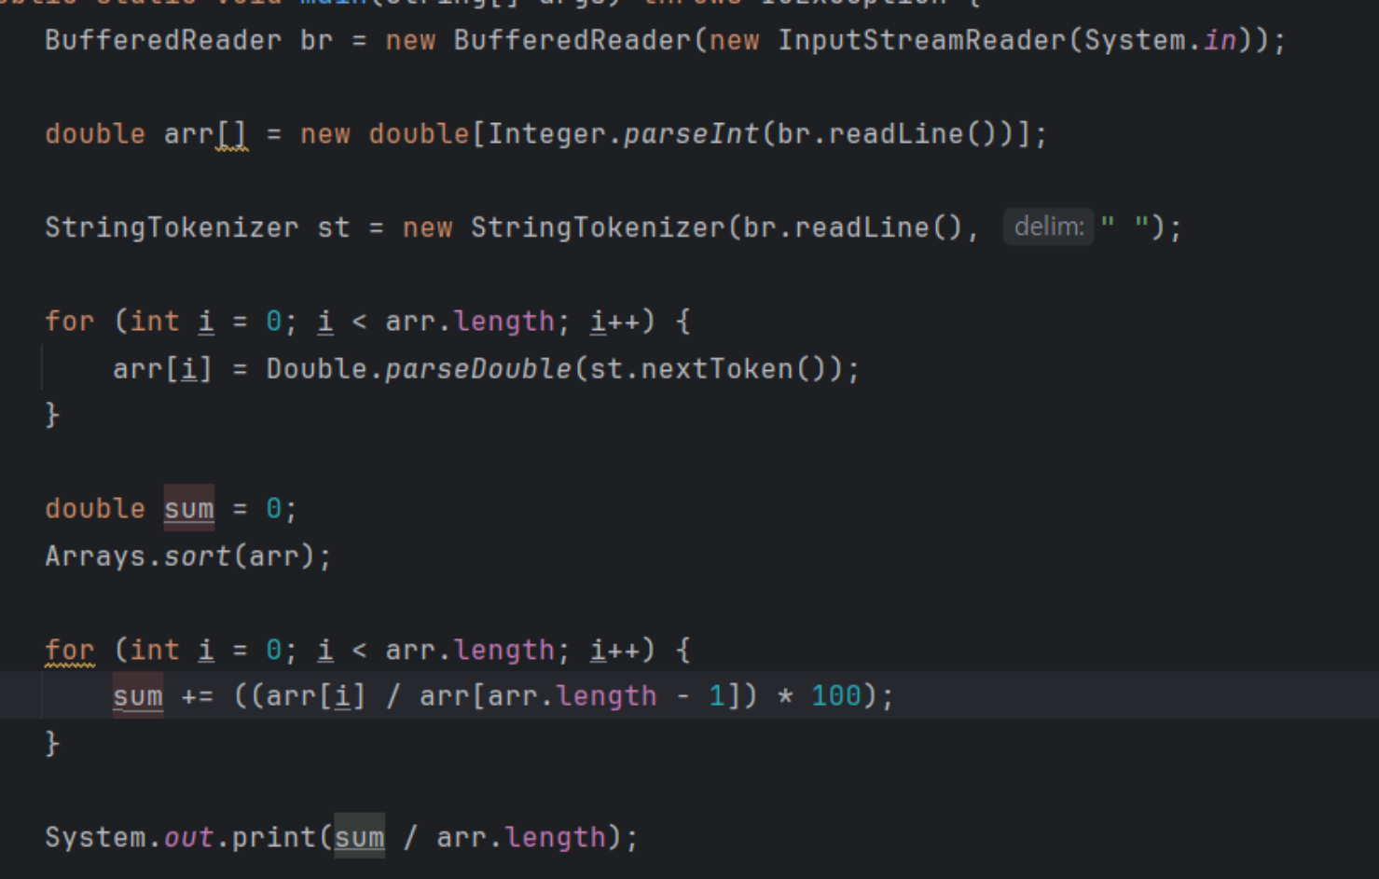
MARKETING PLAN PRESENTATION
MIRICOMPANY

Slide 6
MARKETING PLAN PRESENTATION
MIRICOMPANY
복습문제
정렬하기

Slide 7
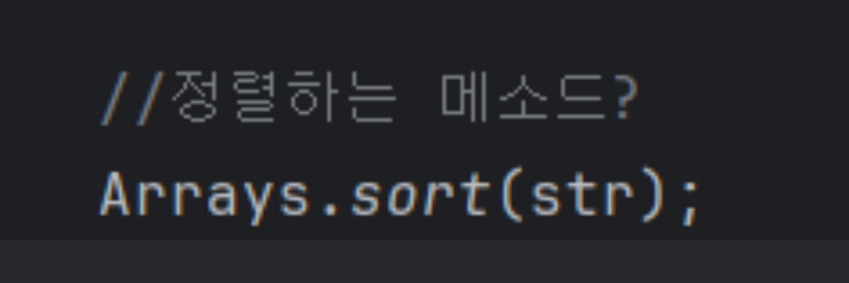
MARKETING PLAN PRESENTATION
MIRICOMPANY
복습문제
정렬하기
Arrays.sort(str)

Slide 8
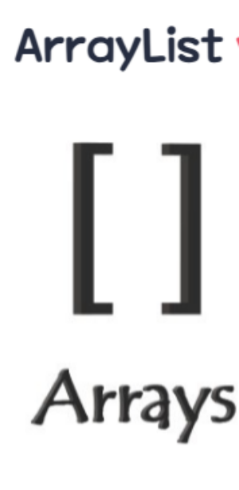
MARKETING PLAN PRESENTATION
MIRICOMPANY
지난 시간 배운 내용
String [] = 배열

Slide 9
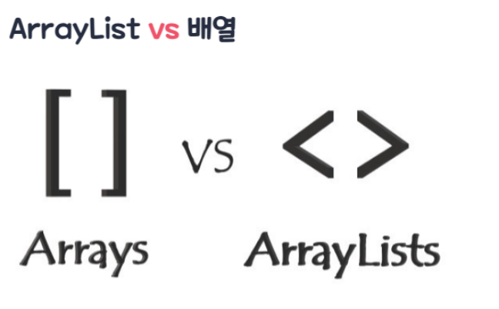
MARKETING PLAN PRESENTATION
MIRICOMPANY
이번 시간 배울 내용
ArrayList<int> number

Slide 10
MARKETING PLAN PRESENTATION
MIRICOMPANY
이번 시간 배울 내용
리스트 생성
리스트 원소 추가
리스트 원소 찾기
리스트 원소 삭제

Slide 11
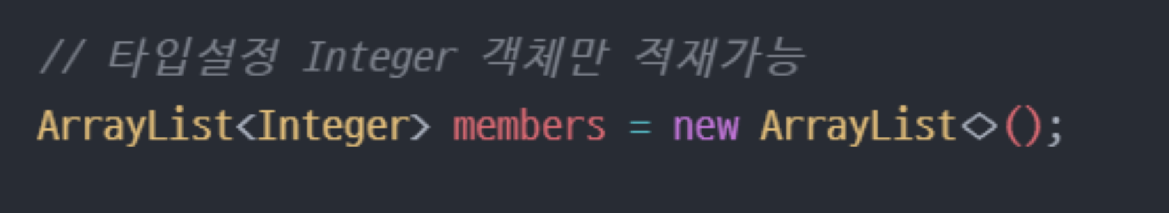
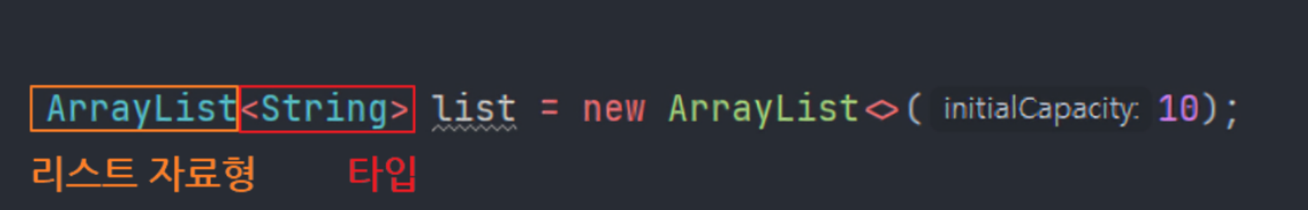
MARKETING PLAN PRESENTATION
MIRICOMPANY
이번 시간 배울 내용
리스트 생성

Slide 12
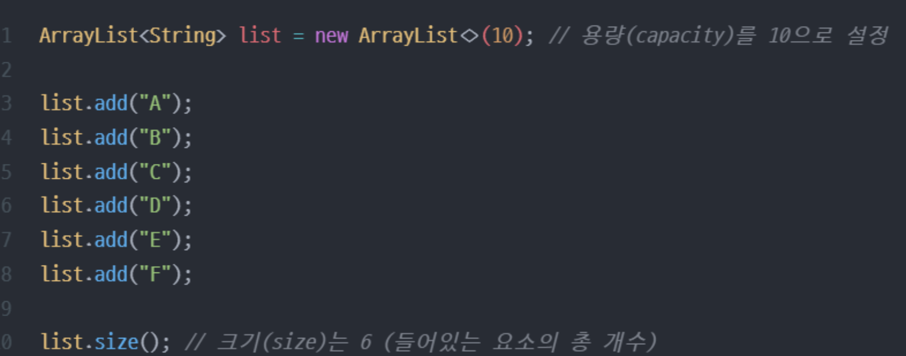
MARKETING PLAN PRESENTATION
MIRICOMPANY
이번 시간 배울 내용
리스트 원소 추가 및 원소 찾기

Slide 13
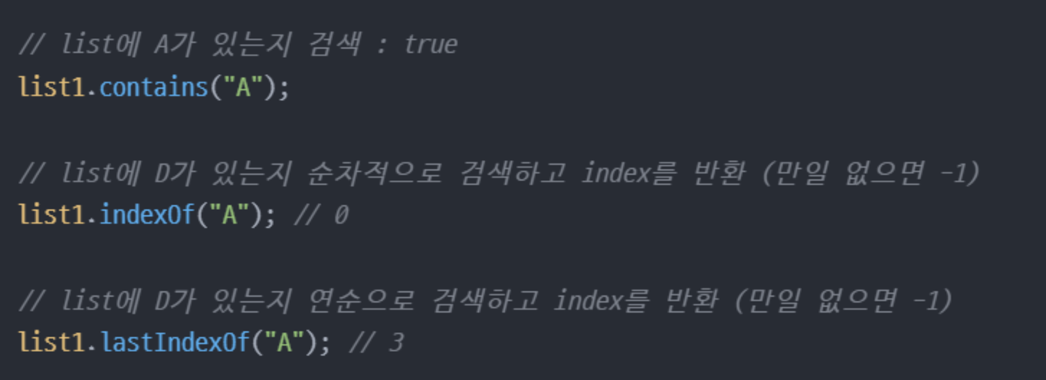
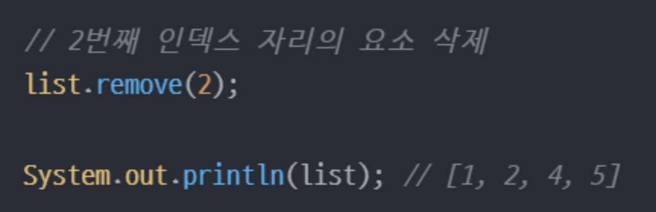
이번 시간 배울 내용
리스트 원소 추가 및 원소 찾기
MARKETING PLAN PRESENTATION
MIRICOMPANY

Slide 14
MARKETING PLAN PRESENTATION
MIRICOMPANY
연습문제
백준 나머지 3052문제

Slide 15
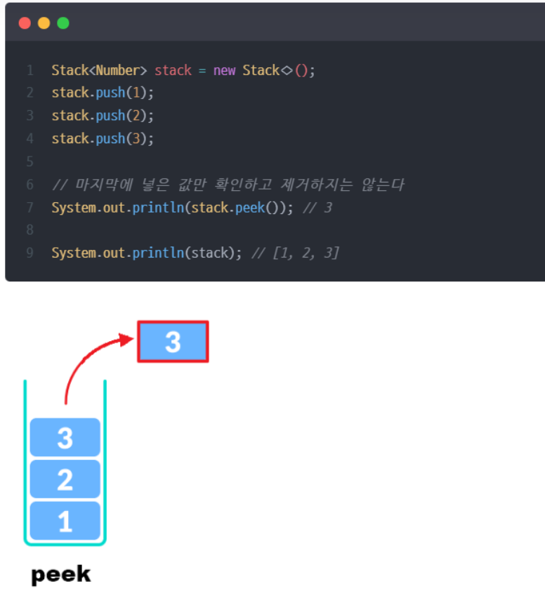
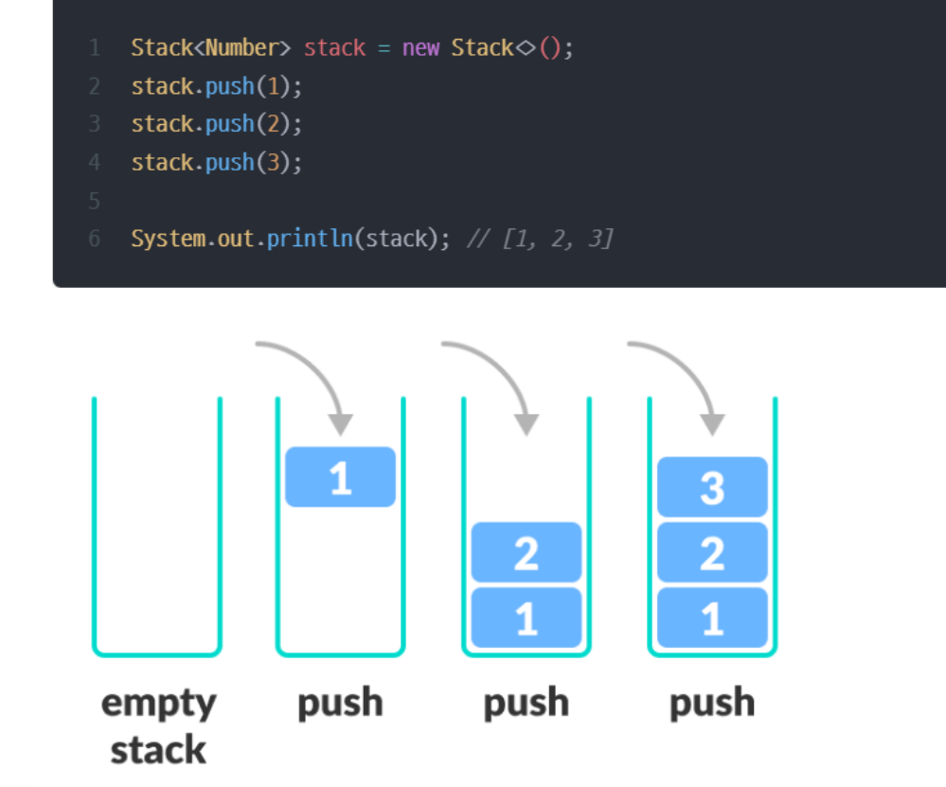
스택 개념
MARKETING PLAN PRESENTATION
MIRICOMPANY

Slide 16
MARKETING PLAN PRESENTATION
MIRICOMPANY
스택 연습문제
백준 10829 이진수 변환

Slide 17
MARKETING PLAN PRESENTATION
MIRICOMPANY
자바에서는 Stack보단
Deque를 주로 씀

Slide 18
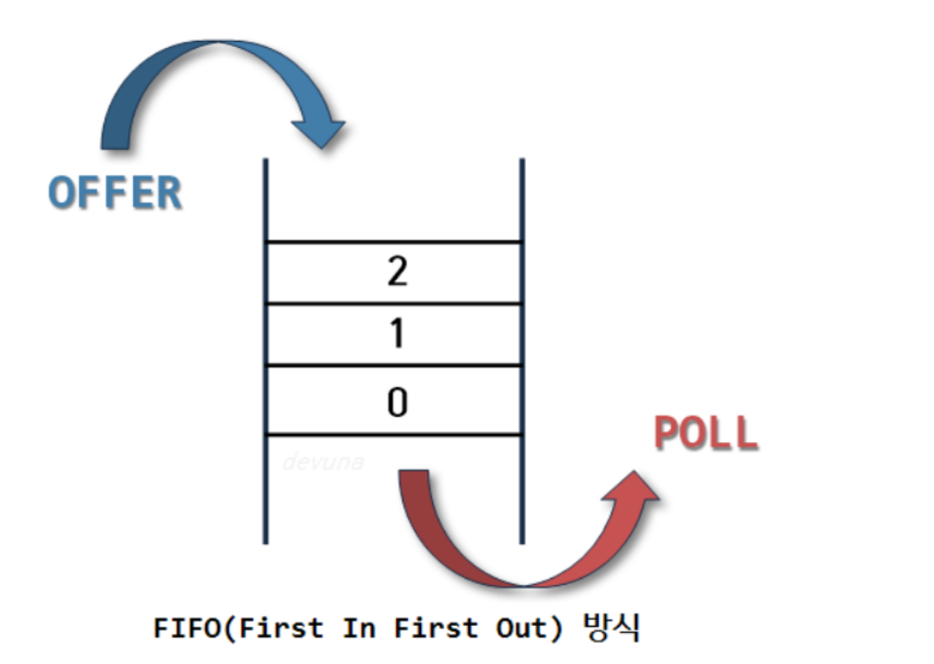
MARKETING PLAN PRESENTATION
MIRICOMPANY
큐 개념

Slide 19
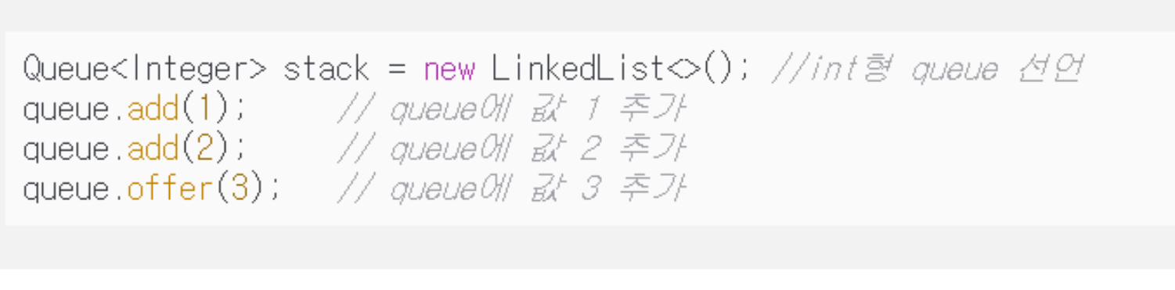
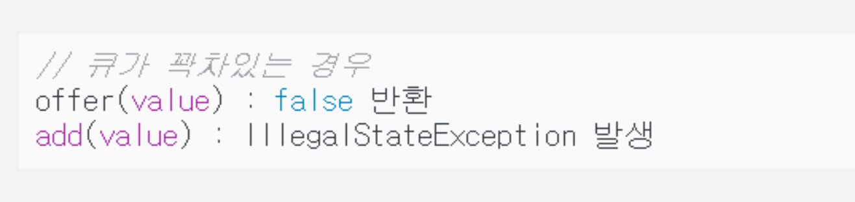
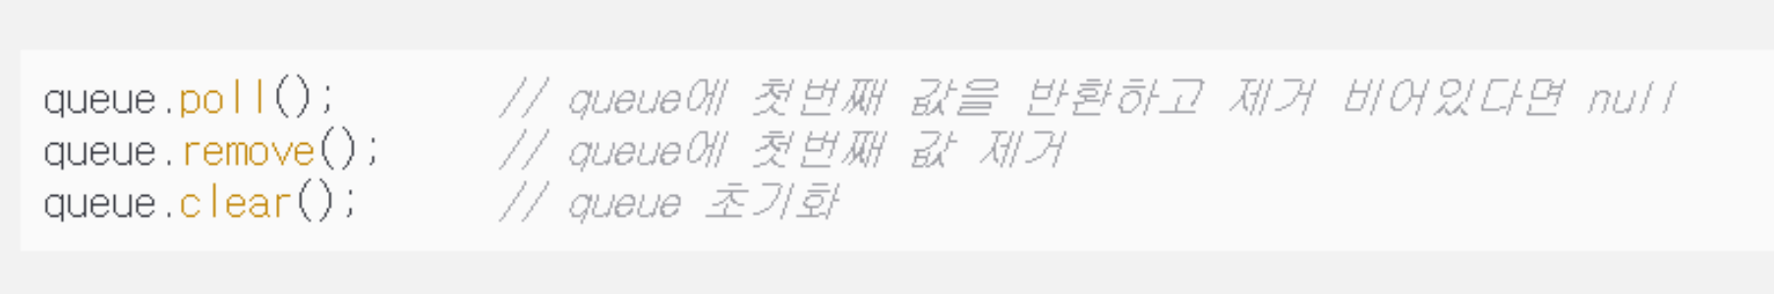
MARKETING PLAN PRESENTATION
MIRICOMPANY
큐 개념

Slide 20
MARKETING PLAN PRESENTATION
MIRICOMPANY
큐 연습문제
프린터큐 - 1966번

Slide 21





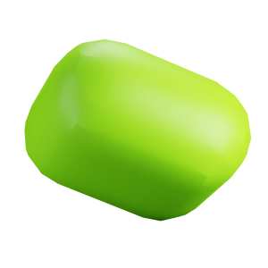
MARKETING PLAN PRESENTATION
MIRICOMPANY
Marketing Mix
06
Please add a short description about the topic.
Explain the relevant details that is related to the relevant information.
Product
Place
Efficient, reliable, and sustainable, catering to the needs of young professionals who value quality and ethical practices
Urban and suburban areas where young professionals are concentrated, particularly in cities known for valuing sustainability and innovation
Promotion
Price
Focused on building a strong, ethical brand reputation while engaging with our target audience
Reflects the premium quality of our products/services while remaining accessible to mid-level professionals

Slide 22




MIRICOMPANY
THANK
YOU
PHONE
+123-456-7890
LOCATION
123 Anywhere St., Any City
WEBSITE
yoursitehere.com

